Slide 1
ОТВЕТЫ НА ВОПРОСЫ

Slide 2
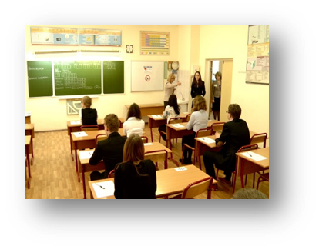

Техническая готовность ППЭ
Сколько станций организатора должно быть подготовлено в ППЭ?
1 основная
в каждой аудитории + 1 резервная станция на каждые 3-4

Slide 3
Контроль технической готовности ППЭ
Какие действия необходимо осуществить руководителю ППЭ, члену ГЭК
и техническому специалисту на этапе контроля технической готовности ППЭ?
проконтролировать качество тестовой печати ЭМ;
проверить средства криптозащиты с использованием токена члена ГЭК на всех станциях организатора в каждой аудитории;
подписать протокол технической готовности аудитории для печати полного комплекта ЭМ в аудитории ППЭ (форма ППЭ-01-01);
сохранить на флеш-накопитель акт технической готовности;
проверить средства криптозащиты в Штабе ППЭ и провести тестовую авторизацию на специализированном федеральном портале с использованием токена члена ГЭК (член ГЭК подключает свой токен к рабочей станции и вводит пароль доступа к нему);
удостовериться, что в аудитории ППЭ подготовлено достаточное количество бумаги для печати ЭМ;
проверить наличие дополнительного (резервного) оборудования;
передать акт технической готовности и статус о завершении контроля технической готовности в систему мониторинга готовности ППЭ.

Slide 4

Подготовительные мероприятия в день экзамена
Во всех аудиториях проведения ЕГЭ должна размещаться информация:
О ведении видеонаблюдения
О запрете иметь средства связи
Номер аудитории в зоне видимости камер (с двух сторон) крупными цифрами
Часы для участников
Оформлен информационный стенд или доска с информацией о заполнении Бланка регистрации

Slide 5
Действия члена ГЭК
Может ли член ГЭК использовать средства связи на территории ППЭ в день проведения экзамена?
МОЖЕТ использовать средства связи только в штабе ППЭ в случае служебной необходимости

Slide 6
Особенности организации ППЭ для участников с ОВЗ
№ П/П | Условие | Ответ
1 | Максимальное количество участников в аудитории
2 | Продолжительность экзамена для участника с ОВЗ, инвалидов и детей-инвалидов
3 | При использовании слепыми участниками материалов на шрифте Брайля на каждом рабочем столе должны быть
4 | Какой специалист может привлекаться для проведения экзамена для глухих и слабослышащих участников
5 | В каком виде предоставляются экзаменационные материалы слабовидящим участникам экзамена
6 | Кто осуществляет перенос ответов участника экзамена с нарушениями опорно-двигательного аппарата в случае выполнения заданий на компьютере в бланки ответов
12
Увеличивается на 1,5 часа
Листы бумаги для черновиков и правила по
заполнению ответов на
задания ЕГЭ на шрифте Брайля
Ассистент- сурдопереводчик
В увеличенном
(при помощи тех. средств – лупа, увеличение формата)
Ассистент

Slide 7

В какое время должны явиться в ППЭ в день экзамена:
РУКОВОДИТЕЛЬ ППЭ,
ПОМОЩНИКИ РУКОВОДИТЕЛЯ ППЭ
Не позднее 7.30
Не позднее 7.30
ЧЛЕНЫ ГЭК
Не позднее 8.00
ОРГАНИЗАТОРЫ В АУДИТОРИИ ППЭ
Не позднее 8.00
ОРГАНИЗАТОРЫ ВНЕ АУДИТОРИИ ППЭ
Не позднее 9.00
ОБЩЕСТВЕННЫЕ НАБЛЮДАТЕЛИ
С 9.00
УЧАСТНИКИ ЭКЗАМЕНОВ

Slide 8
День экзамена
Регистрация и распределение работников
Явка в ППЭ не позднее 8.00 и зарегистрироваться у ответственного организатора вне аудитории, оставить личные вещи в месте для хранения до входа в ППЭ
Организаторы в аудитории
Провести инструктаж по процедуре проведения экзамена, назначить ответственных организаторов в аудитории, распределить работников ППЭ по аудиториям ППЭ согласно форме ППЭ-07 «Список работников ППЭ и общественных наблюдателей»
Руководитель
ППЭ
Выдать работникам ППЭ формы и ведомости, используемые при проведении ЕГЭ в ППЭ
Руководитель
ППЭ

Slide 9
Подготовительные мероприятия в день экзамена. Действия члена ГЭК:
При проведении инструктажа для работников ППЭ по процедуре проведения ГИА в день экзамена член ГЭК обязан:
Присутствовать
при проведении инструктажа

Slide 10
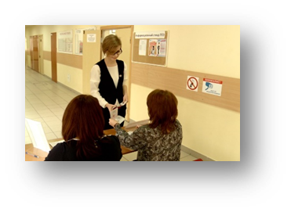

Организация входа участников в ППЭ
За 1 час до начала экзамена
Кто осуществляет паспортный контроль на входе в ППЭ?
Организатор
вне аудитории
Кто проверяет документ, удостоверяющий личность участника, наличие его в списке распределения?
Организатор вне аудитории
Допускается ли выпускник прошлых лет при отсутствии у него документа, удостоверяющего личность, в ППЭ?
Не допускается в ППЭ!
Кто указывает участникам на необходимость оставить личные вещи в специально выделенном в здании ППЭ месте (до входа в ППЭ)?
Организатор вне аудитории

Slide 11
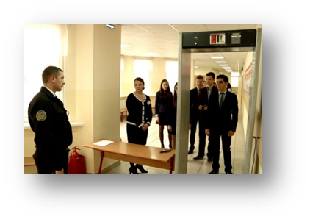

Организация входа в ППЭ
Организаторы вне аудитории или работники по обеспечению охраны образовательных организаций совместно с сотрудниками, осуществляющими охрану правопорядка, и (или) сотрудниками органов внутренних дел (полиции) с использованием металлоискателя проверяют наличие у участников экзамена запрещенных средств.
При появлении сигнала металлоискателя сотрудник полиции и организатор предлагают участнику экзамена:
Показать предмет, вызывающий сигнал

Slide 12
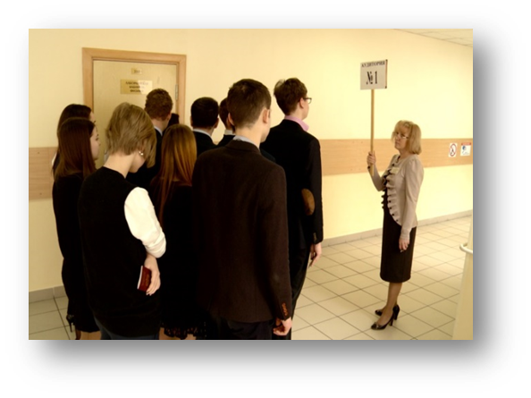

Организация передвижения по ППЭ
Кто оформляет форму ППЭ-20 «Акт об идентификации личности участника ГИА»?
Сопровождающие
от образовательной организации

Slide 13

Подготовка к печати ЭМ в аудитории ППЭ
В 9.30 в Штабе ППЭ член ГЭК совместно с техническим специалистом скачивают ключ доступа к ЭМ
Загружает ключ доступа к ЭМ в ПО печати ЭМ в каждой аудитории.
Запускает АРМ Организатора
Технический специалист
Подключает к станции печати токен и вводит пароль доступа
(активирует ключ доступа к ЭМ)
Член ГЭК

Slide 14
В каких случаях выполняется дополнительная печать ЭМ
В случае опоздания участника, а также необходимости замены экзаменационных материалов по причине их порчи участником или обнаружения брака

Slide 15
Экзамен в аудиториях ППЭ
Сколько общественных наблюдателей может находиться в 1 аудитории ППЭ одновременно?
Один

Slide 16
Экзамен в аудиториях ППЭ
Решение об удалении с экзамена участника экзаменов член ГЭК принимает в случае:
Выявления нарушений установленного порядка проведения ГИА

Slide 17
Экзамен в аудиториях ППЭ
Акт о досрочном завершении экзамена
по объективным причинам оформляется в случае:
Досрочного завершения экзамена
по объективным причинам

Slide 18
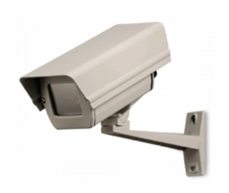
Завершение экзамена в аудитории ППЭ
Какие материалы руководитель ППЭ принимает от ответственных организаторов каждой аудитории ППЭ в Штабе ППЭ в присутствии члена ГЭК?
Возвратный доставочный пакет с бланками участников
(в том числе с доп. бланками ответов № 2)
Неиспользованные дополнительные бланки ответов №2, листы бумаги для черновиков
ВДП с распечатанными ЭМ, имеющими брак и/или испорченными
ВДП с КИМ участников экзаменов
Запечатанный конверт с использованными
листами бумаги для черновиков участников
Формы, протоколы, служебные записки,
заполненные в аудитории

Slide 19


Завершение экзамена в ППЭ
Когда член ГЭК,
руководитель ППЭ,
технические специалисты
могут покинуть ППЭ?
После уведомления из РЦОИ об успешном получении и расшифровки переданного пакета данных с электронными образами бланков, упаковки материалов

